Slide 1
Анализ интерфейсов
WiFi
Выполнил:
Старостенок Д.В.
КЭ-303

Slide 2
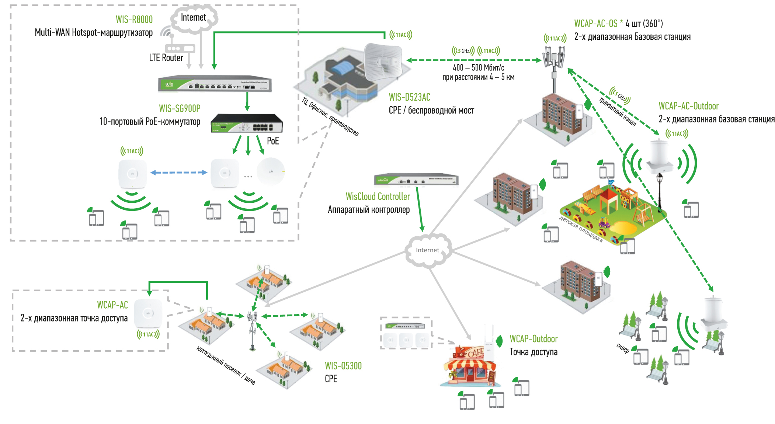
ОСНОВНЫЕ ПРИНЦИПЫ РАБОТЫ ИНТЕРФЕЙСА WIFI
Интерфейс WiFi использует технологию беспроводной связи на частотах 2,4 и 5 ГГц с передачей радиосигнала между устройствами. Он работает на основе различных стандартов, определяющих частотный диапазон, скорость передачи данных и другие параметры. Ключевым принципом является спектральная эффективность, которая определяет эффективное использование доступного спектра частот для обеспечения высокой скорости передачи данных и надежной связи.

Slide 3
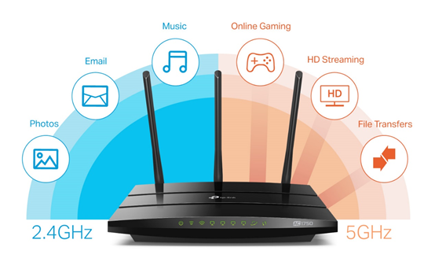
ПРИМЕНЕНИЕ ИНТЕРФЕЙСА WIFI
Интерфейс WiFi широко применяется в беспроводных сетях связи, мобильных устройствах и устройствах "умного дома" и "умного города". Беспроводные сети позволяют подключать устройства к сети без проводов, обеспечивая более удобное и гибкое использование. WiFi обеспечивает высокоскоростную передачу данных и надежную связь, а также управление устройствами через интернет.

Slide 4

ОСНОВНЫЕ ПРОБЛЕМЫ И РЕШЕНИЯ В РАБОТЕ ИНТЕРФЕЙСА WIFI
Проблемы в работе интерфейса WiFi включают недостаточное расстояние передачи сигнала и перегрузку сети. Решение этих проблем заключается в использовании мощных антенн и усилителей сигнала, усовершенствованных роутеров, настройке сети для оптимальной производительности и балансировке нагрузки. С правильным оборудованием и настройкой сети эти проблемы могут быть успешно решены.

Slide 5
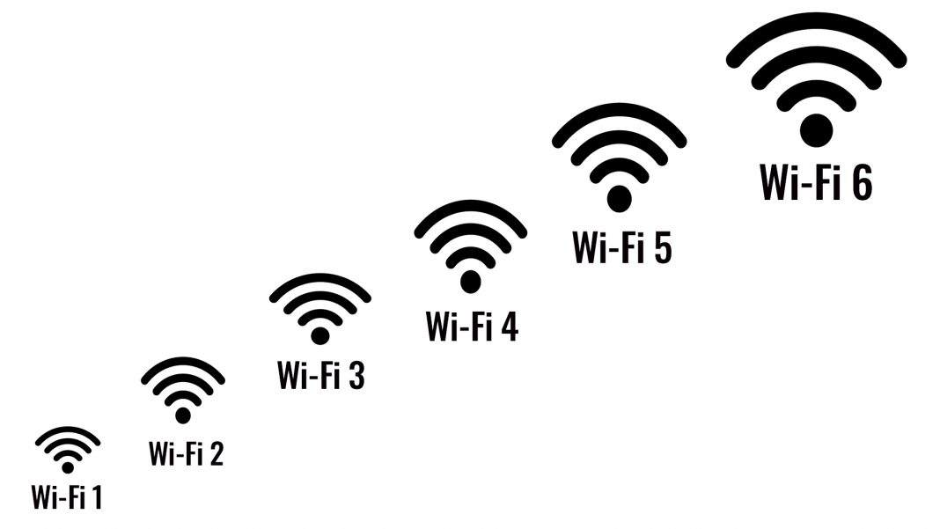
БУДУЩЕЕ ИНТЕРФЕЙСА WIFI
Будущее WiFi включает увеличение скорости передачи данных и расширение диапазона частот для эффективного использования радиочастотного спектра. Новые стандарты, такие как WiFi 6 и WiFi 6E, обеспечивают более высокую скорость передачи данных, улучшенную безопасность и совместимость с другими беспроводными технологиями. WiFi уже используется в разных устройствах, и его будущее может быть еще более разнообразным, включая умные дома и различные индустриальные и медицинские приложения. Возможны также новые формы беспроводной связи, такие как видимый свет и инфракрасная связь. Будущее интерфейса WiFi обещает продолжать облегчать нашу жизнь и обеспечивать более быструю и удобную связь.

Slide 6
СПИСОК ЛИТЕРАТУРЫ
Соловьев, В. И. Беспроводные технологии : учебное пособие / В. И. Соловьев, А. С. Шуваев. – М. : Издательский центр «Академия», 2017. – 432 с.
Статья "Wireless LAN Technology and its Applications in Libraries: A Review" / авторы: R. Mani, R. K. Sharma, A. K. Bhatnagar // DESIDOC Journal of Library & Information Technology. – 2008. – Т. 28, № 3. – С. 39-51.
Байда, В. В. Технология беспроводной связи Wi-Fi : учебное пособие / В. В. Байда. – М. : Интернет-Университет Информационных Технологий, 2018. – 183 с.
Статья "Spectral Efficiency of Wi-Fi Networks: An Overview" / авторы: H. Yang, X. Gao, S. Zhang, X. Ge, L. Lu // IEEE Communications Surveys & Tutorials. – 2018. – Т. 20, № 3. – С. 2056-2074.
Хуанг, М. Ц. Беспроводные технологии связи : учебное пособие / М. Ц. Хуанг. – М. : Издательство Юрайт, 2017. – 264 с.
Статья "Improving Wi-Fi network performance: A review" / авторы: S. M. Iqbal, M. Othman, M. F. B. Baharom, S. A. R. Abu-Bakar // Journal of Network and Computer Applications. – 2016. – Т. 62. – С. 1-26.

